Slide 1






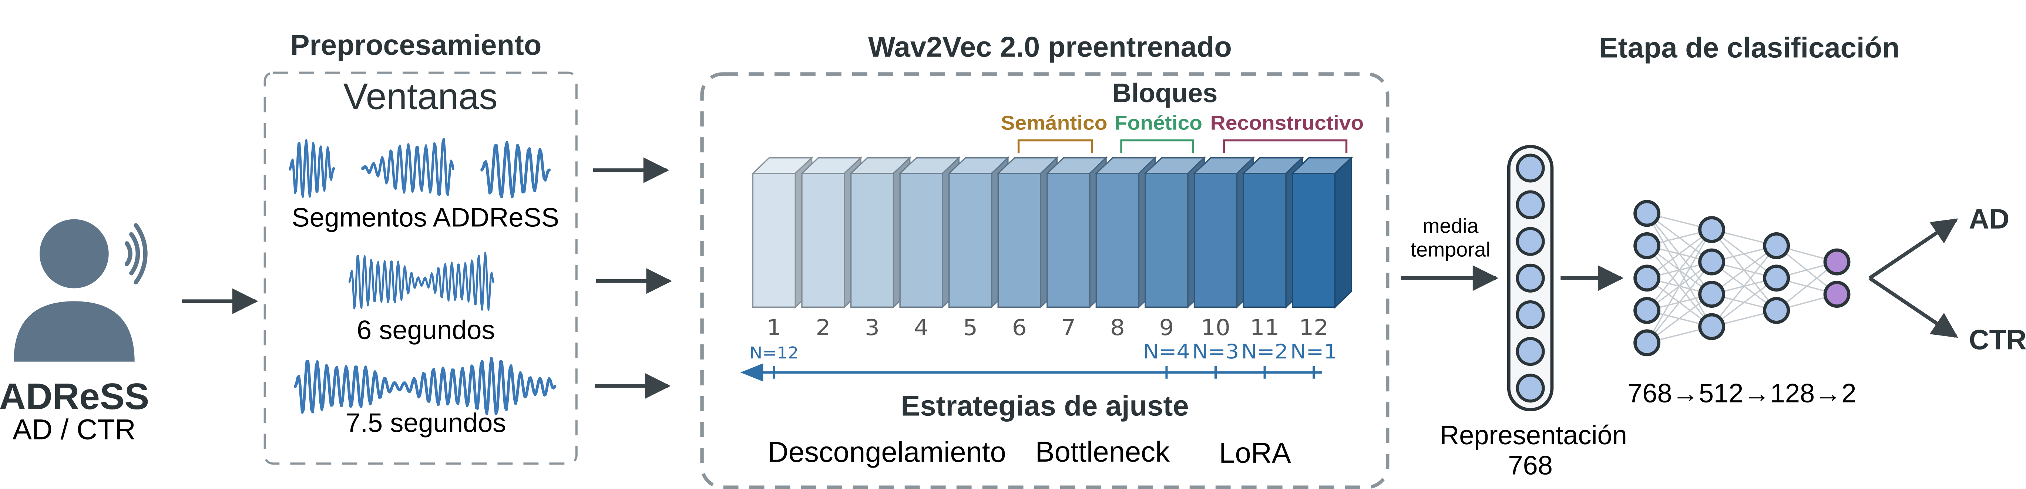
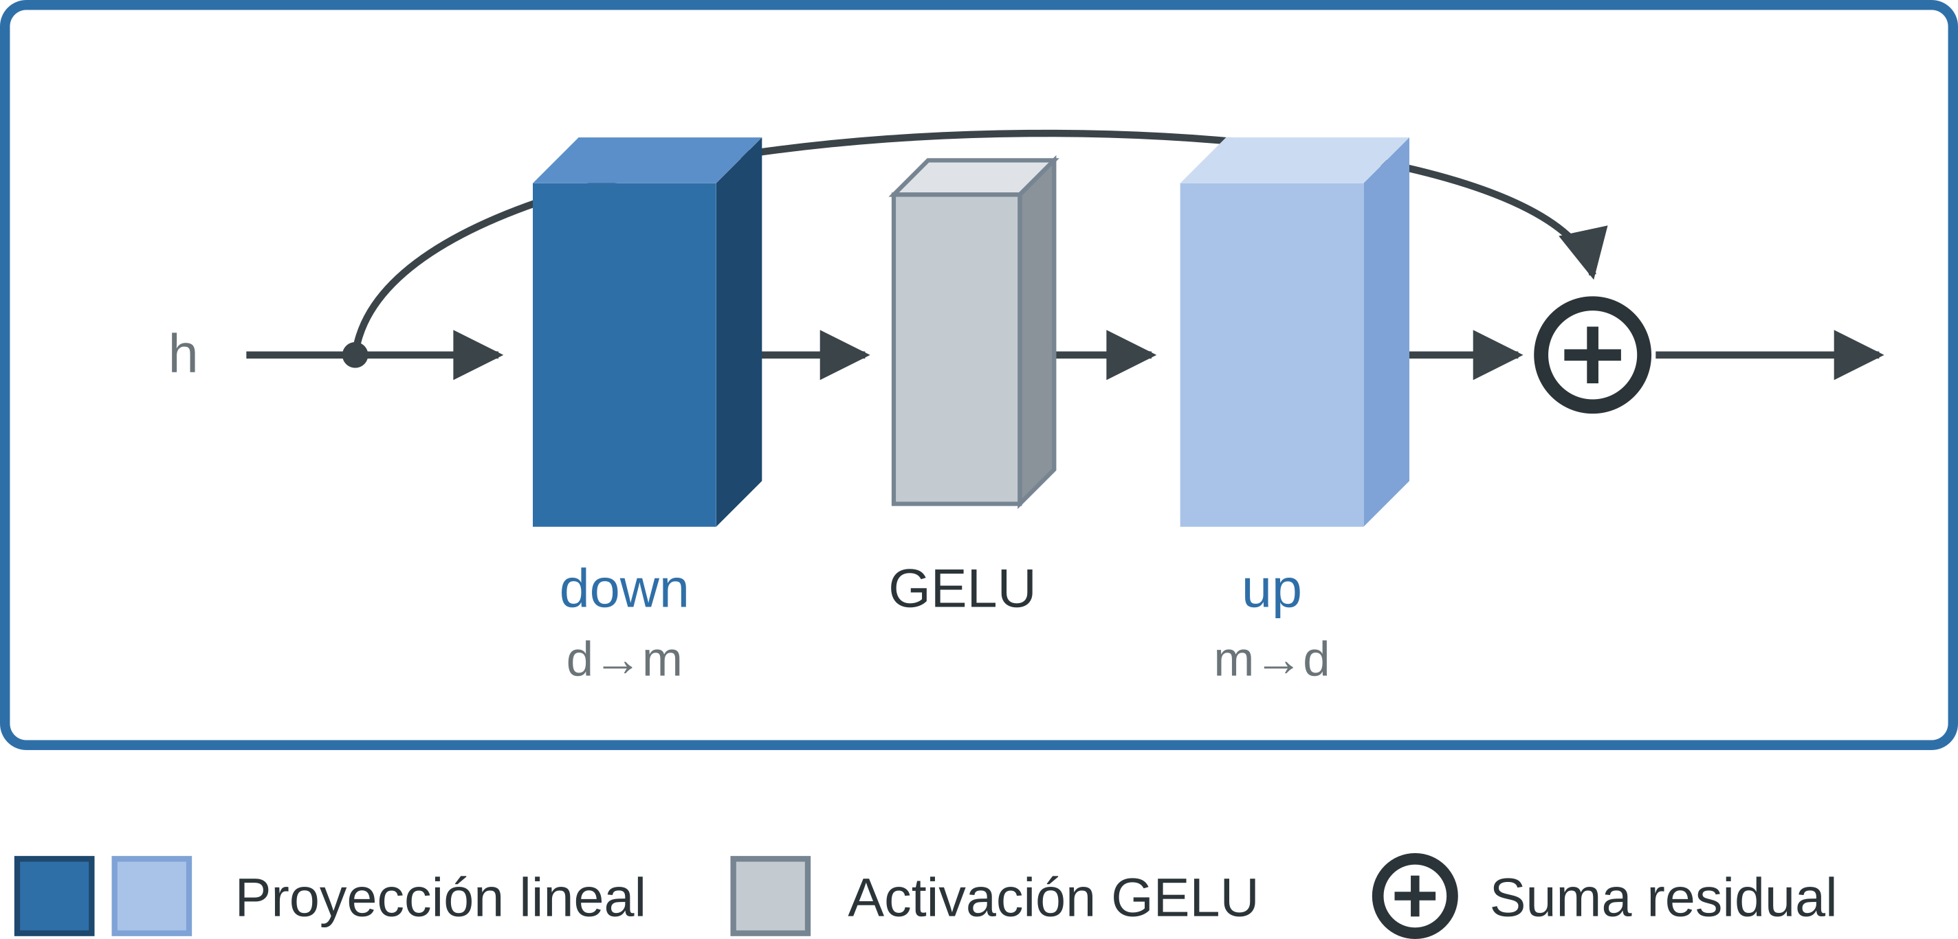
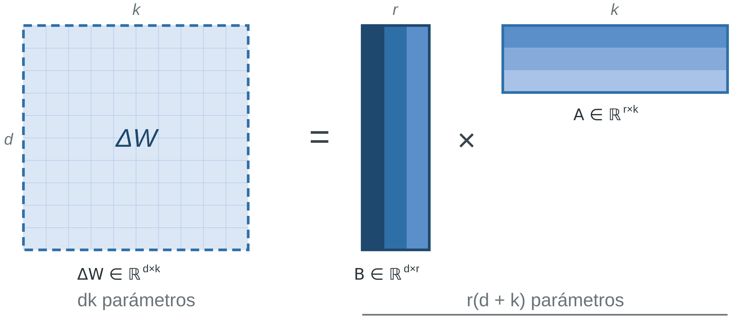

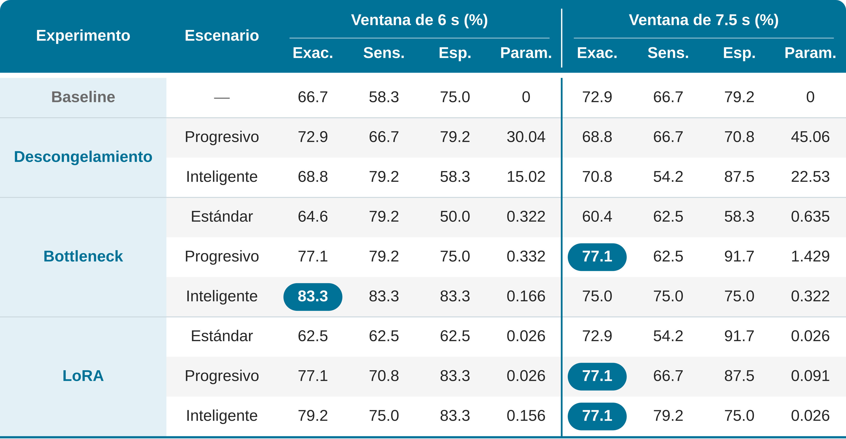



Departamento de Ingeniería Electrónica y de Telecomunicaciones
Ajuste fino de parámetros sobre wav2vec 2.0 para la clasificación de la enfermedad de Alzheimer mediante señales de voz en condiciones de datos limitados
PRACTICANTE: Santiago Álvarez Zuluaga
PROGRAMA: Ingeniería de Telecomunicaciones
ASESOR: Cristian David Ríos Urrego
Semestre de la práctica: 2026-2
Introducción
En Colombia, solo en 2024 se registraron 4.320 muertes atribuidas a la enfermedad de Alzheimer (AD). La enfermedad afecta el lenguaje y el habla, un biomarcador simple, económico y no invasivo.
El aprendizaje profundo ha permitido modelar automáticamente esta información sin depender de características diseñadas a mano. wav2vec 2.0 ofrece representaciones robustas del habla, pero ajustarlos con bases de datos clínicas pequeñas conduce al sobreajuste.
Este trabajo evalúa estrategias de ajuste fino de parámetros (PEFT) para adaptar wav2vec 2.0 con pocos datos para la clasificación de AD contra pacientes de control (CTR)
Se usó la base de datos del reto ADReSS, tomada del Pitt Corpus de DementiaBank, en la que los participantes describen la lámina Cookie Theft .
Este corpus se encuentra balanceado por edad y género, y contiene 156 sujetos (78 AD y 78 CTR), divididos en 108 de entrenamiento y 48 de prueba.
Del entrenamiento se separó un conjunto de validación fijo (87/21) para optimizar hiperparámetros, y la prueba se reservó para la evaluación final.
Objetivos
Establecer un baseline de clasificación de pacientes con AD y sujetos de control con representaciones de wav2vec 2.0 sin ajuste de parámetros.
Identificar estrategias de ajuste de parámetros aplicables a la arquitectura de wav2vec 2.0 en escenarios con datos limitados.
Metodología
Implementar diferentes estrategias de ajuste sobre wav2vec 2.0 para adaptarlo a la clasificación entre pacientes con AD y controles.
Evaluar y comparar el desempeño y el numero de parámetros entrenables entre el modelo base y las estrategias implementadas.
Bottleneck inserta pequeños módulos entrenables con conexión residual entre las capas congeladas del modelo, que comprimen y reexpanden la representación para adaptarla a la tarea.
LoRA congela los pesos originales del modelo y aprende una actualización de bajo rango (W’ = W + BA) en las matrices de atención, entrenando una fracción mínima de parámetros.
Conclusiones
Bottleneck y LoRA permitieron clasificar AD frente a CTR en un entorno de datos limitados, superando al modelo congelado en ambas duraciones de ventana.
Resultados
PEFT ajusta menos del 1.5 % de parámetros del modelo original, superando el baseline y el descongelamiento parcial donde se ajusta la totalidad del modelo.
. Bottleneck y LoRA superan el baseline con hasta un 83.3% de exactitud
. Más parametros no es mejor, el mejor resultado entrena solo el 0.166% de los pesos originales del modelo
. La ubicación es fundamental, conservando el mismo número de parámetros, LoRA pasa de 62.5 % a 77.1 % de exactitud solo cambiando dónde se aplica, incluso, si se realiza de manera inteligente se obtiene una mejora de hasta 16.7%.
Las ventanas más largas ofrecen al modelo un mayor contexto capturando mejor los fenomenos asociados al AD como pausas, cambios de ritmo y pérdida de fluidez en el discurso.
La adaptación inteligente ajusta las capas léxico-semánticas, justo donde el habla con AD se deteriora, y deja intactas las capas acústicas.
Exac.: Exactitud; Sens.: Sensibilidad; Esp.: Especificidad;
Param.: porcentaje de parámetros de wav2vec 2.0 que se entrenan.
DATOS DE CONTACTO DEL AUTOR:
+57 3137538637
Santiago.alvarez17@udea.edu.co
linkedin.com/in/sanrezzg

